Slide 1
Уеб страницата за дистрибуция на Xiaomi
Ученици:
Александър Йончев 19502
Ангел Чантов 19504
Венелин Павлов 19506

Slide 2
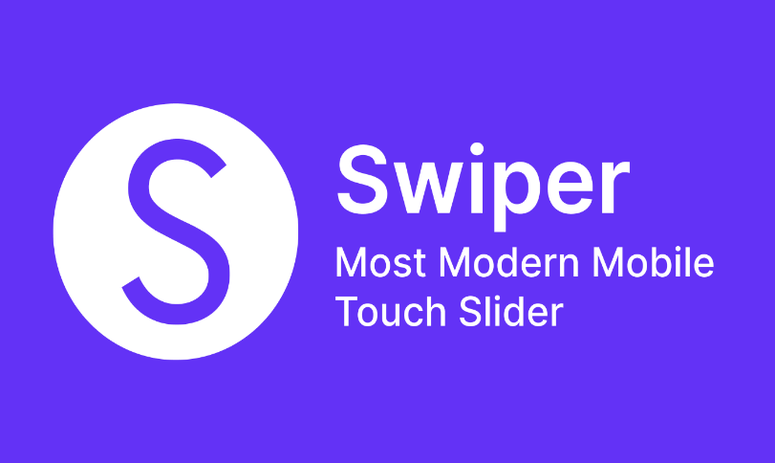



Използвани технологии и среди за разработки
SwiperJS(javascript бибилиотека за swipe анимации)
LAMP(Linux, Apache, MySQL, PHP)
Visual Studio Code(среда за разработка за писане на код)
Bash

Slide 3




jQuery(javascript библиотека)
HTML
CSS
GitHub

Slide 4
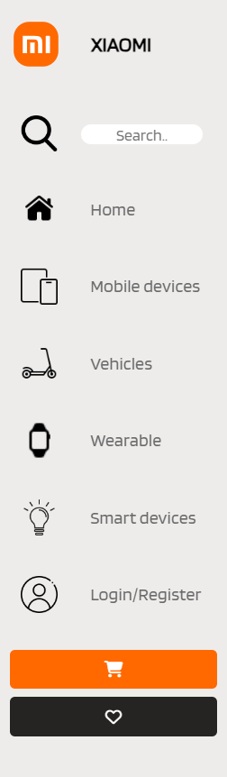
Функционалност на сайта
RWD
Количка
Wishlist
Backup на linux
Имплементиран ufw firewall
Логин и регистър форма
Админ панел
функциониращ back-end
Работещи страници за различните видове продукти
Търсачка за продукти
Navbar
Remember me

Slide 5


Дизайн на уеб страницата
За направата на дизайна са използвани html, css, jQuery, SwiperJS и javascript.
Използвана е „flex“ технология за отзивчивост на уеб страницата
За анимациите са използвани „transition“, „transform“ и „key frames“.

Slide 6
База данни
Имаме 7 таблици – Използвано е наследяване(ISA relationship), таблиците „mobdev“, „smart_devices“, „wearable“ и „vehicles“ наследяват таблицата „Products“, в тях се пазят характеристиките на продуктите и тяхното „id“. Другите две таблици са „registers“ и „orders“, в тях се пазят акаунтите и поръчките.

Slide 7
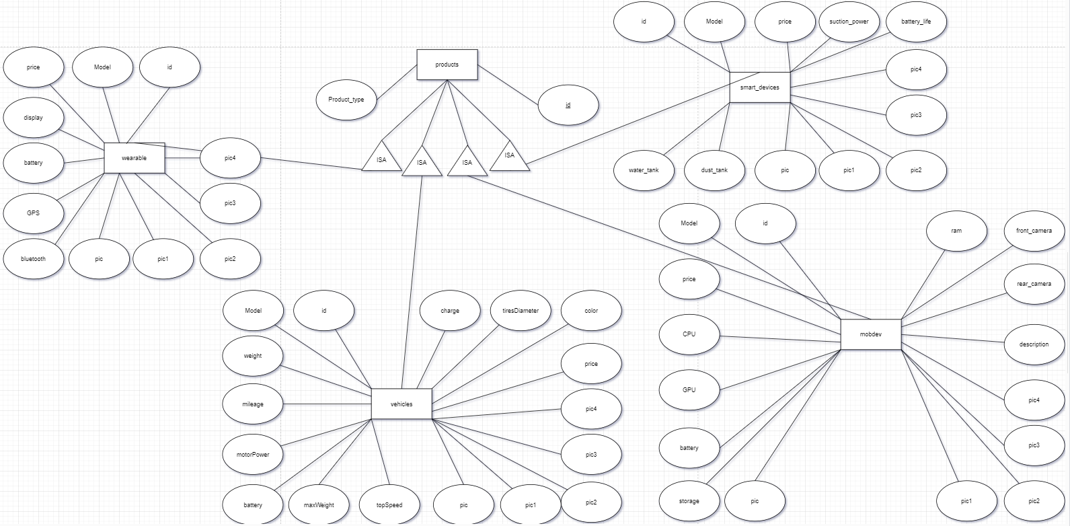

Slide 8
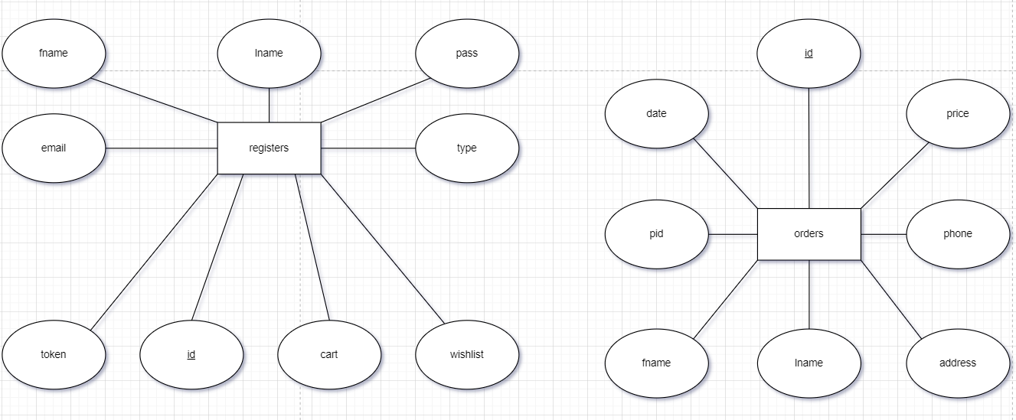

Slide 9

Недостатъци
Сайта няма защита против хакерски атаки
Мащабирането на базата данни може да бъде направено по по-добър начин.
Има прекалено много презареждания на уеб страницата.

Slide 10
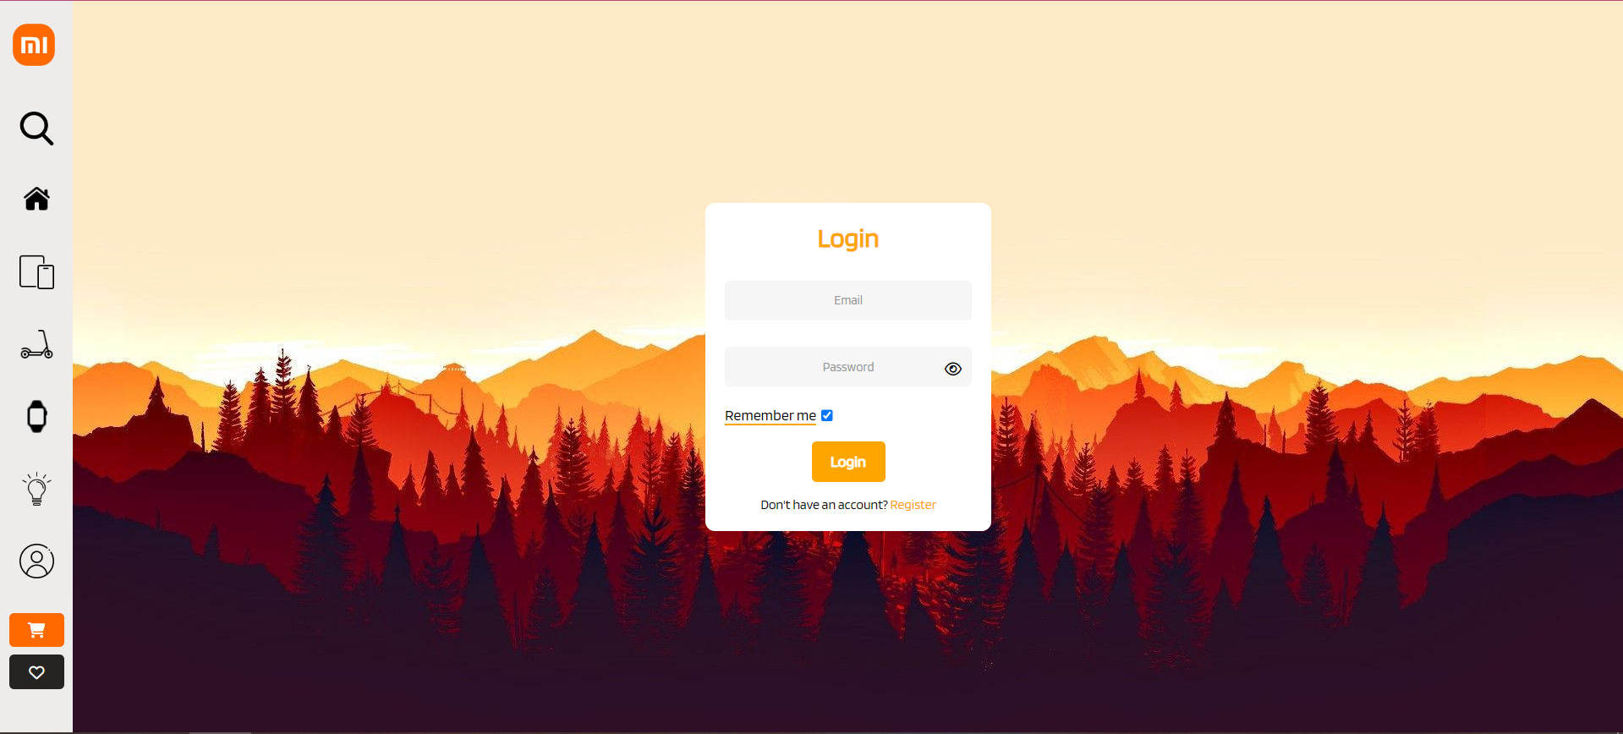
Предимства
Има „Remember me”
Дизайнът е отзивчив
Има търсачка
Сайтът функционира

Slide 11
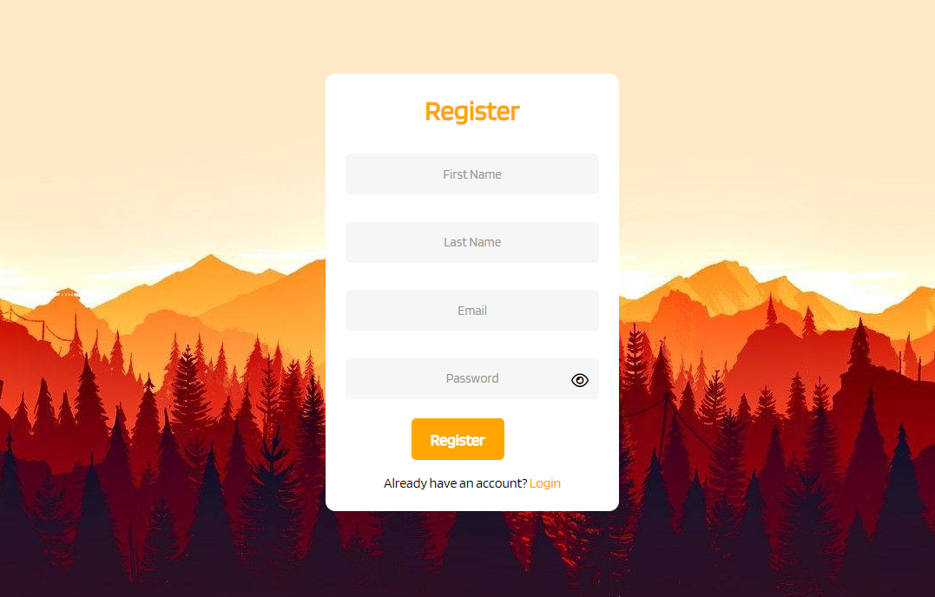
Заключение
Ако се изгладят недостатъците и се добавят още неща, като хубава начална страница, добра защита срещу атаки и други.

Slide 12
Благодарим за вниманието!

